Slide 1


Система за автоматична косачка за трева
Изготвил Ата Темур

Slide 2
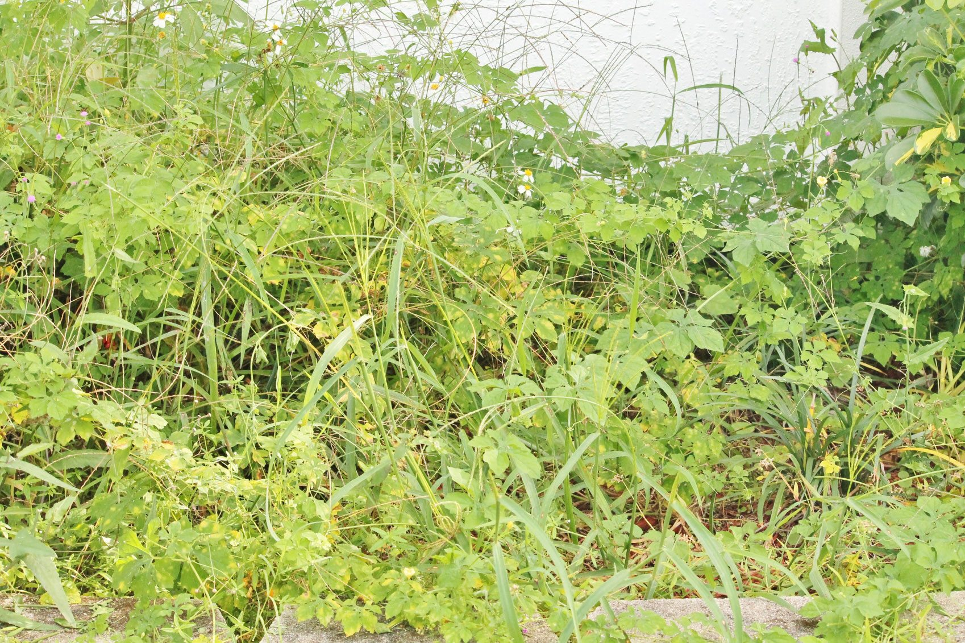



Искате да си почивате,
но градината Ви изглежда така?
Не се притеснявайте! Имам решението!
„Тревна подстрижка А3000“
Автоматична система за движение на косачка в затворен район, без човешка намеса!

Slide 3
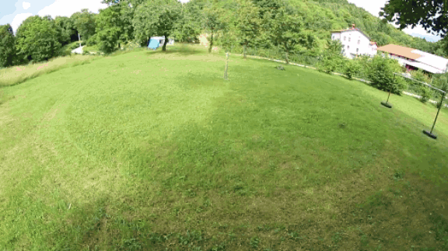
Същност на проекта

Slide 4
Алгоритъм за движение

Slide 5
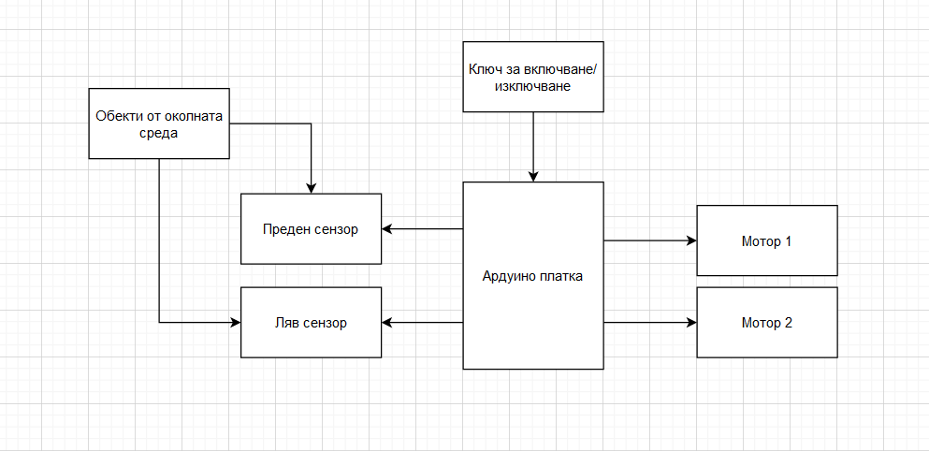
Блокова схема

Slide 6
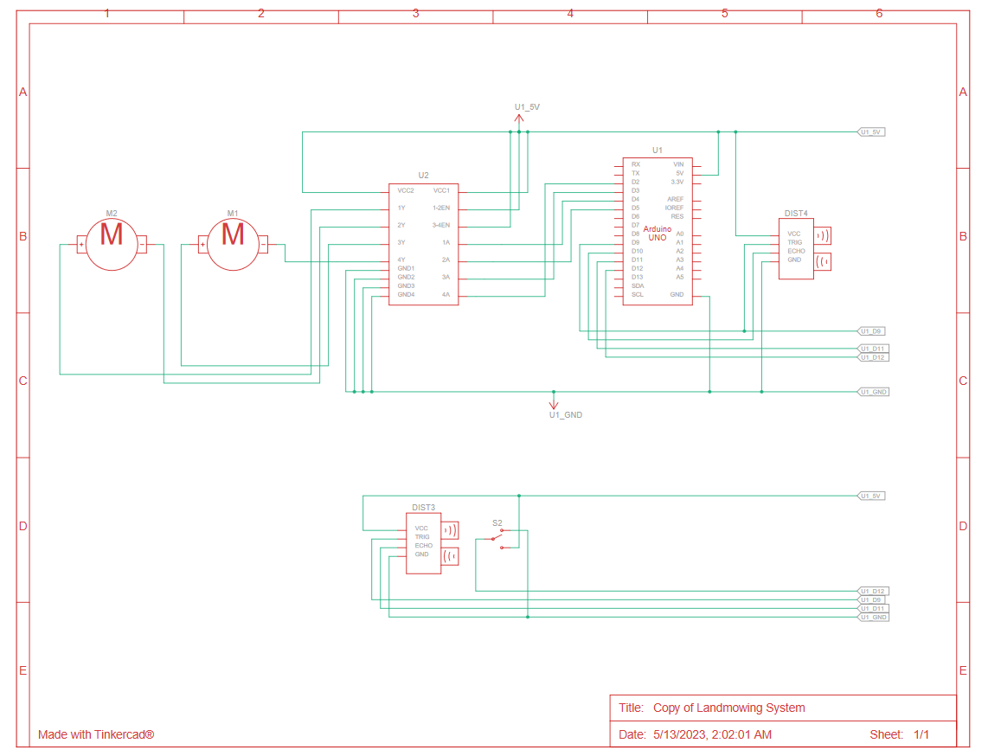
Електрическа схема

Slide 7
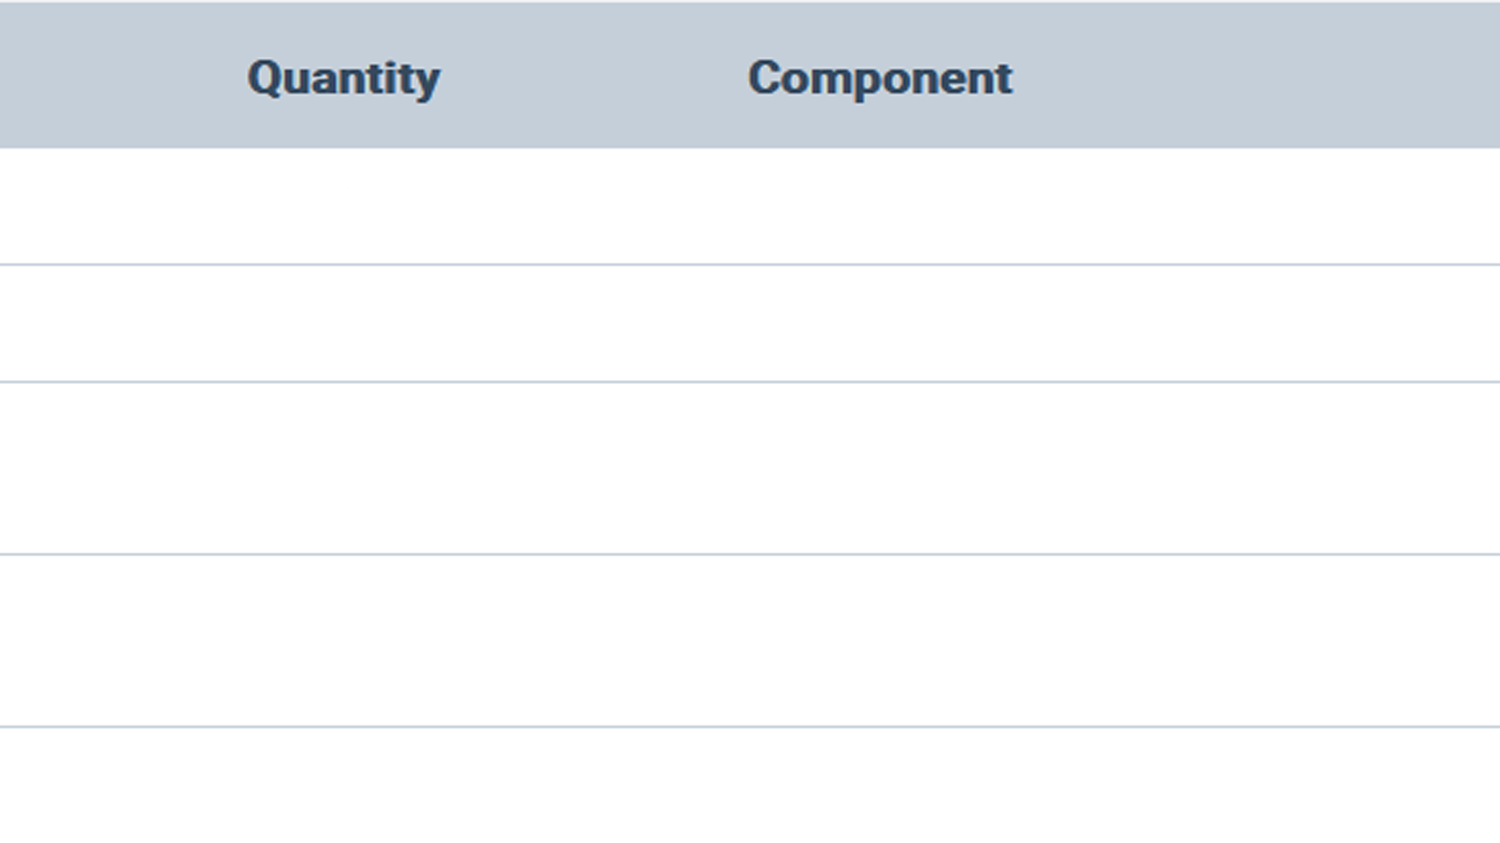
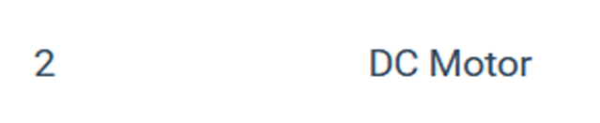


Списък със съставки

Slide 8
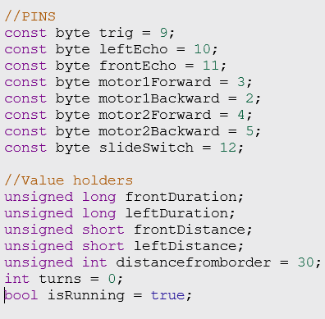
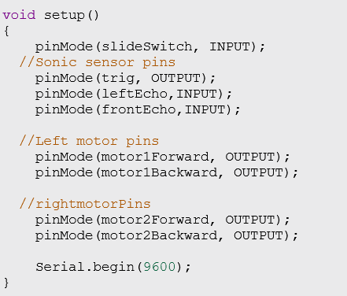
Сорс код
Нагласяне на пиновете за вход/изход
Деклариране на променливи които пазят стойността

Slide 9
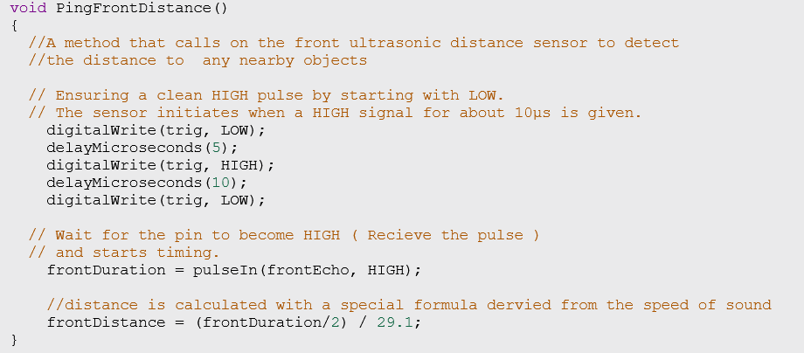
Методи за ултрасоничните сензори
Изпращане на звуковата вълна
Измерване на времето за отразяване в микросекунди
Смятане на разстоянието с формула

Slide 10
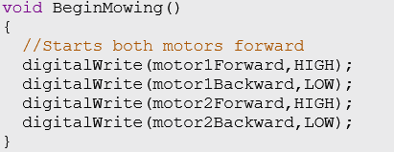
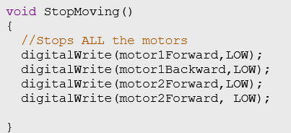
Методи за движение
Започва движението, като пуска сигнал на пиновете свързани с моторите
Спира движението, като премахва сигналите от пиновете

Slide 11
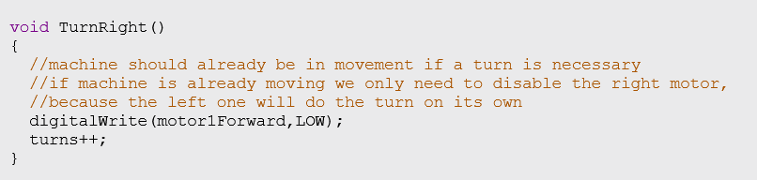
Завиване
Машината ще е вече в движение, когато ще трябва да завива, затова стига само да изключим дясната
гума и тя ще завие без проблем.

Slide 12
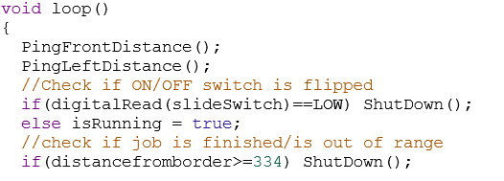
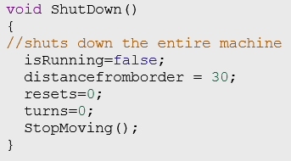
loop метода

Slide 13
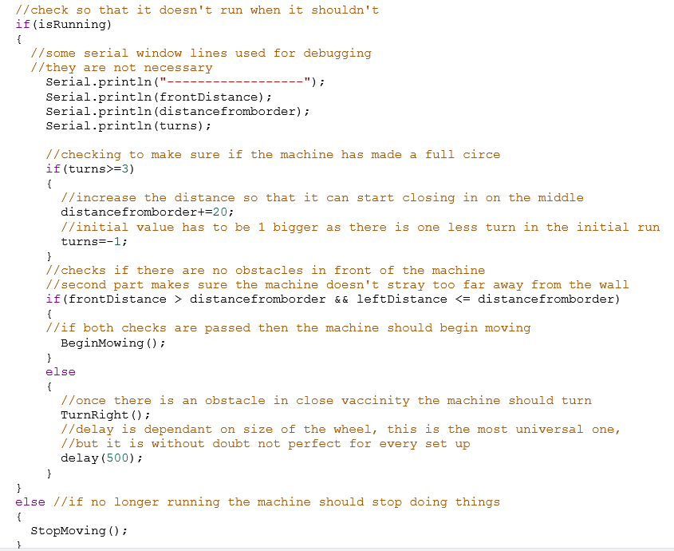
Проверка дали е пусната
Принтиране в серийния монитро
Проверка дали трябва да се отдалечи косачката
Ако няма обект в достатъчна близост до машината и е близо до стената продължава да се движи
Ако има обект, машината завива
Ако не е пусната, спира.

Slide 14
Благодаря за вниманието!
Линк за симулацията: https://www.tinkercad.com/things/jfiTLDkkPuh
Линк за github: https://github.com/atatemur/Automatic-Lawn-Mower-System

